Slide 1
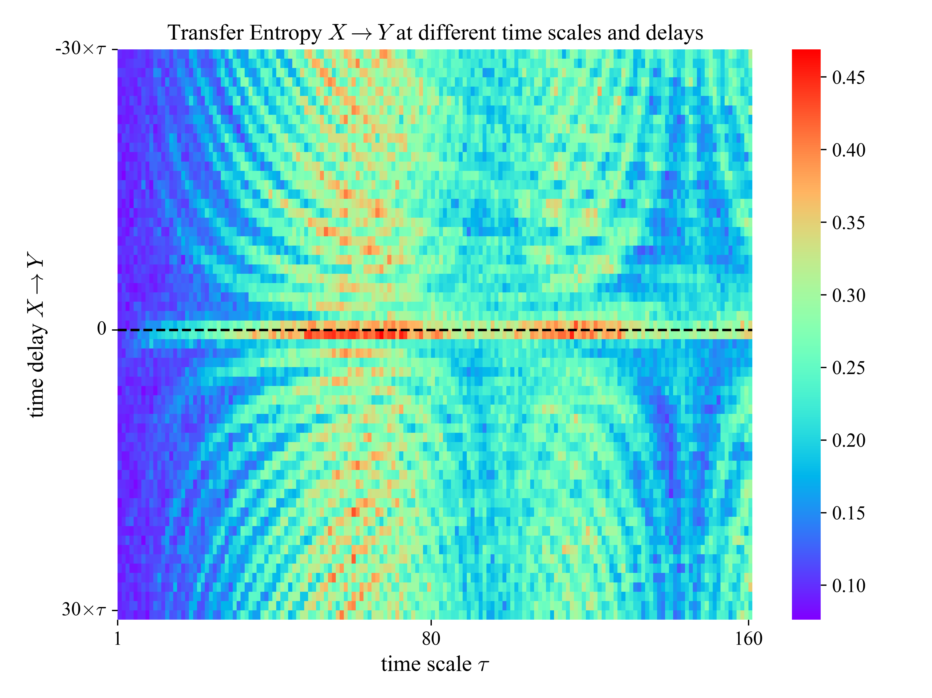
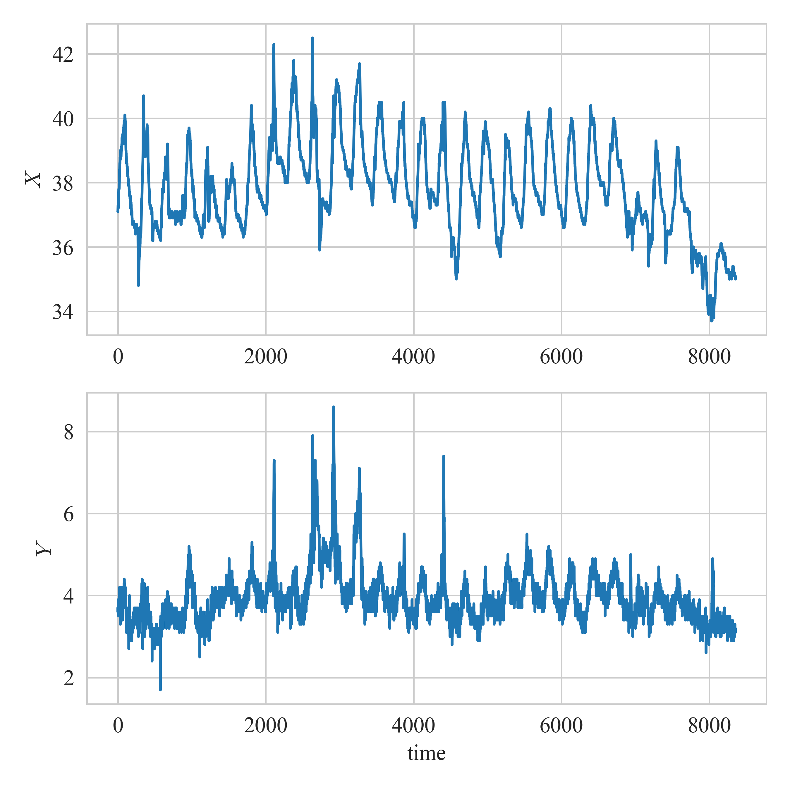


(a) time series of X and Y
(b) transfer entropy X→Y at different time scales and delays
高频区
中频区
低频区
TE值
X$↔$Y
(以样本数为单位)
X$→$Y
(以样本数为单位)

Slide 2
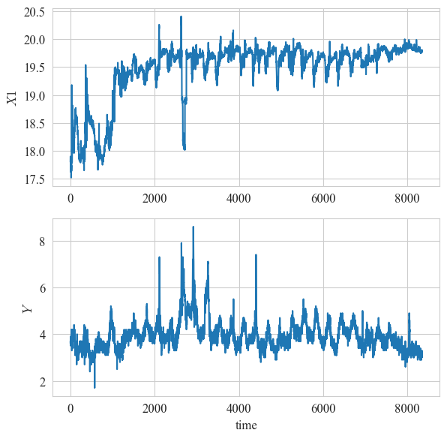
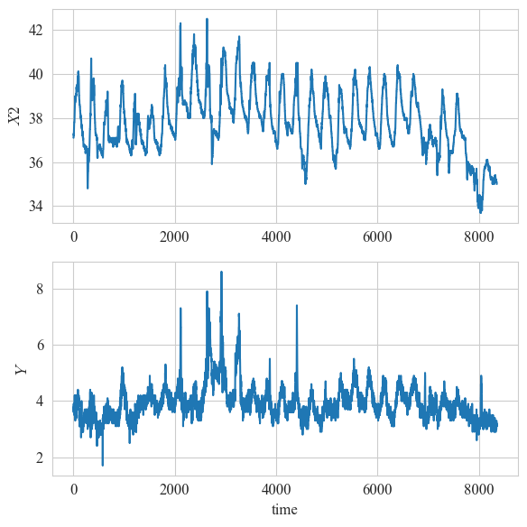
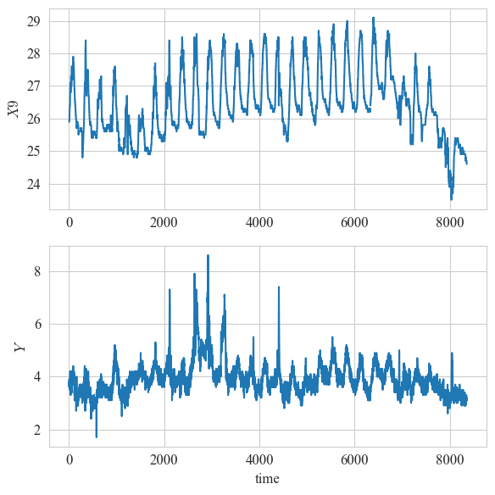
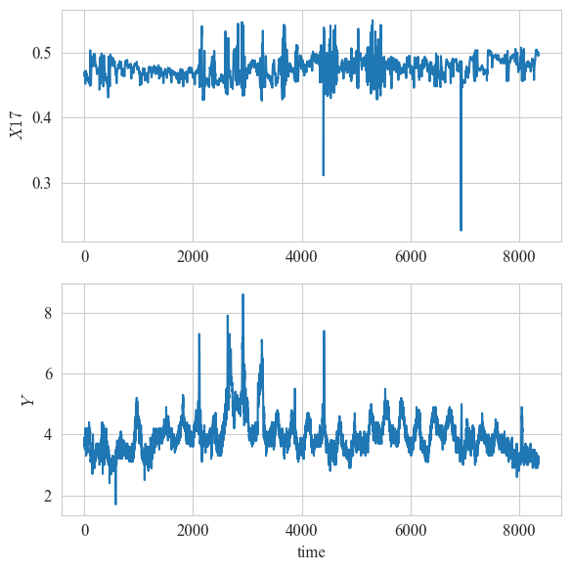
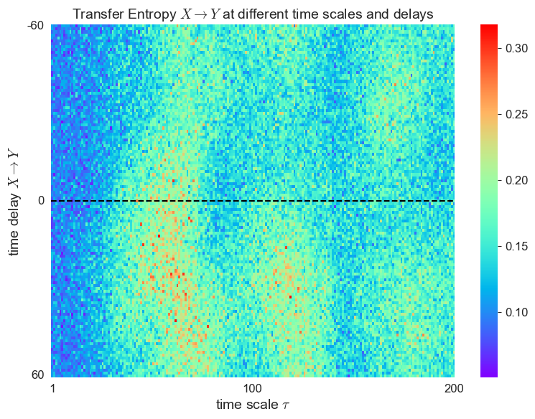
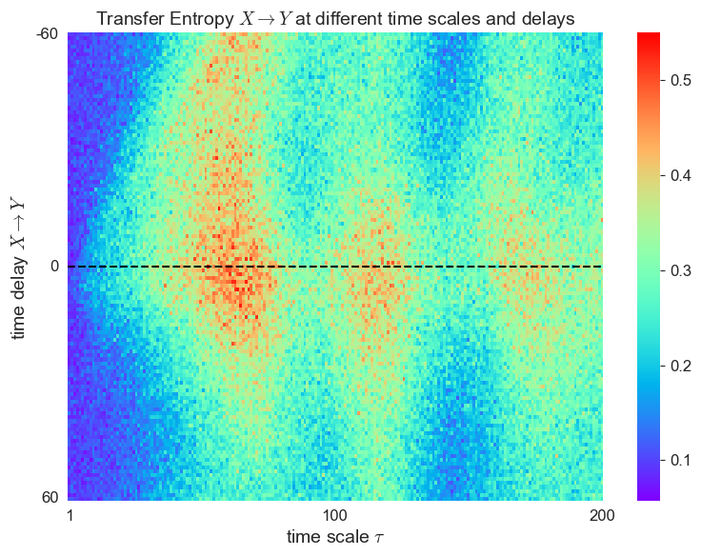
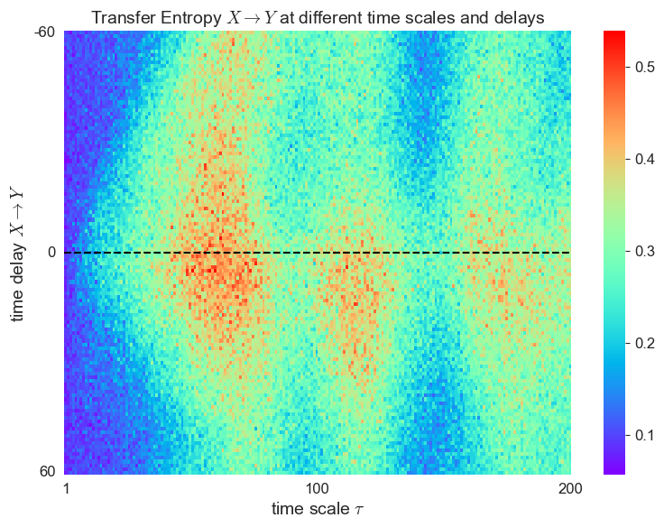
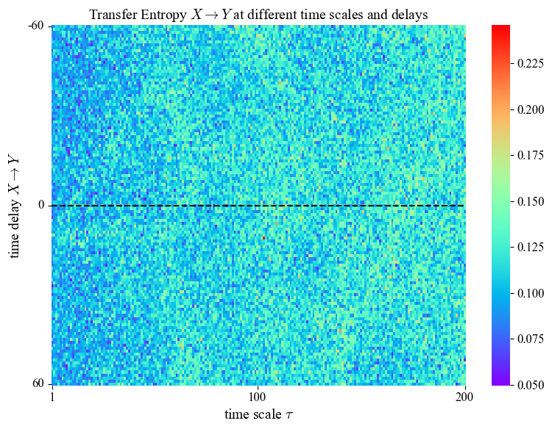




$$X_{1}→Y$$
$$X_{2}→Y$$
$$X_{9}→Y$$
$$X_{17}→Y$$
(a)
(b)

